Slide 1
L’IA et l’aéronautique
Par MERRAKCHI Amin et LOUIMAIRE Jonathan

Slide 2
Sommaire
^{Introduction}
Qu’est-ce que la notion d’Intelligence Artificielle
L’implémentation des IA dans les métiers
L’intervention de l’IA dans l’aéronautique
Les avantages et les inconvénients
^{Conclusion}

Slide 3
INTRODUCTION

Slide 4
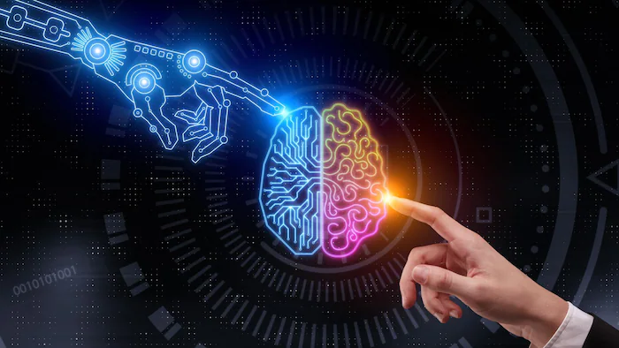
Qu’est ce que la notion d’intelligence artificielle
Définition
Technologie
Imiter certaines capacités
Algorithmes/modèles mathématiques
Effectuer des tâches

Slide 5
Qu’est ce que la notion d’intelligence artificielle
Histoire
1950 : Début théorique de l’IA
1950-1970 : Premières avancées
1980-1990 : Renaissance de l’IA
2000 : Bond contemporain

Slide 6
L’implémentation de l’IA dans les métiers
Automatisation des processus et tâches répétitives
Santé et médecine
Fabrication et logistique
Education
Transport

Slide 7
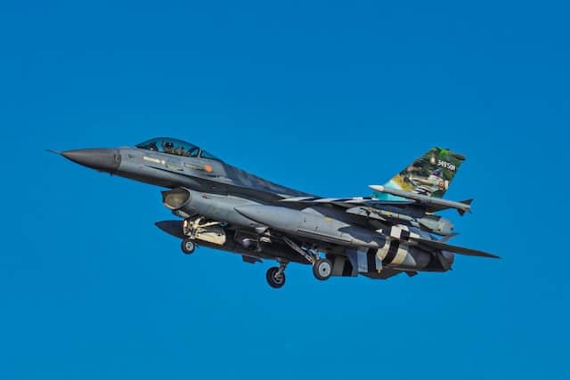
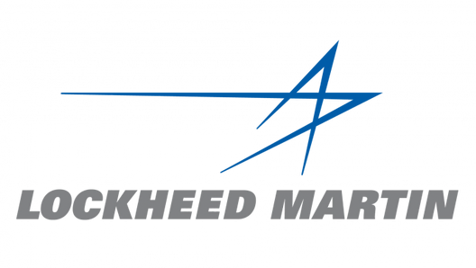
L’intervention de l’IA dans l’aéronautique
IA Pilote : Lockheed Martin VISTA X-62A
Avion piloté uniquement par une IA
Vol de 17h

Slide 8
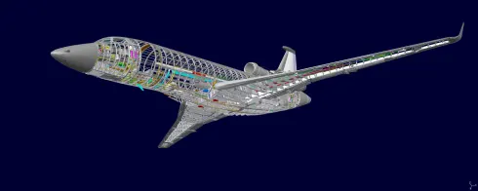
L’intervention de l’IA dans l’aéronautique
Dassault Aviation et l’intelligence artificielle.
Exemple : Projet en collaboration avec IRT SystemX
Projet CAB

Slide 9
Avantages et inconvénients
-Optimisation des itinéraires et de la consommation de carburant
-Formation des pilotes
-Assistance à la navigation et à la surveillance
-Conception et fabrication d'aéronefs
-Dépendance technologique
-Complexité et coût
-Questions de sécurité et de confidentialité des données
-Apprentissage sur de mauvaises bases

Slide 10
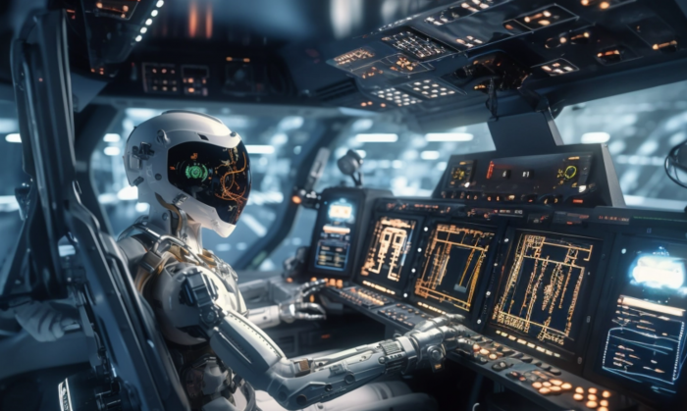
Conclusion

